Slide 1


Slide 2
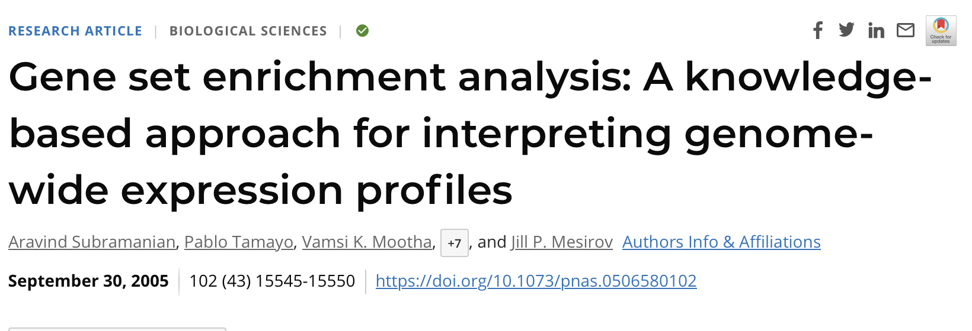
GSEA – Análisis funcional

Slide 3
GSEA – Análisis funcional
Identifica genes que estan enriquecidos en un dataset en particular comparado con el control
GSEA toma en cuenta todos los genes en el dataset que le das para tener una vision mas global de la expresion

Slide 4
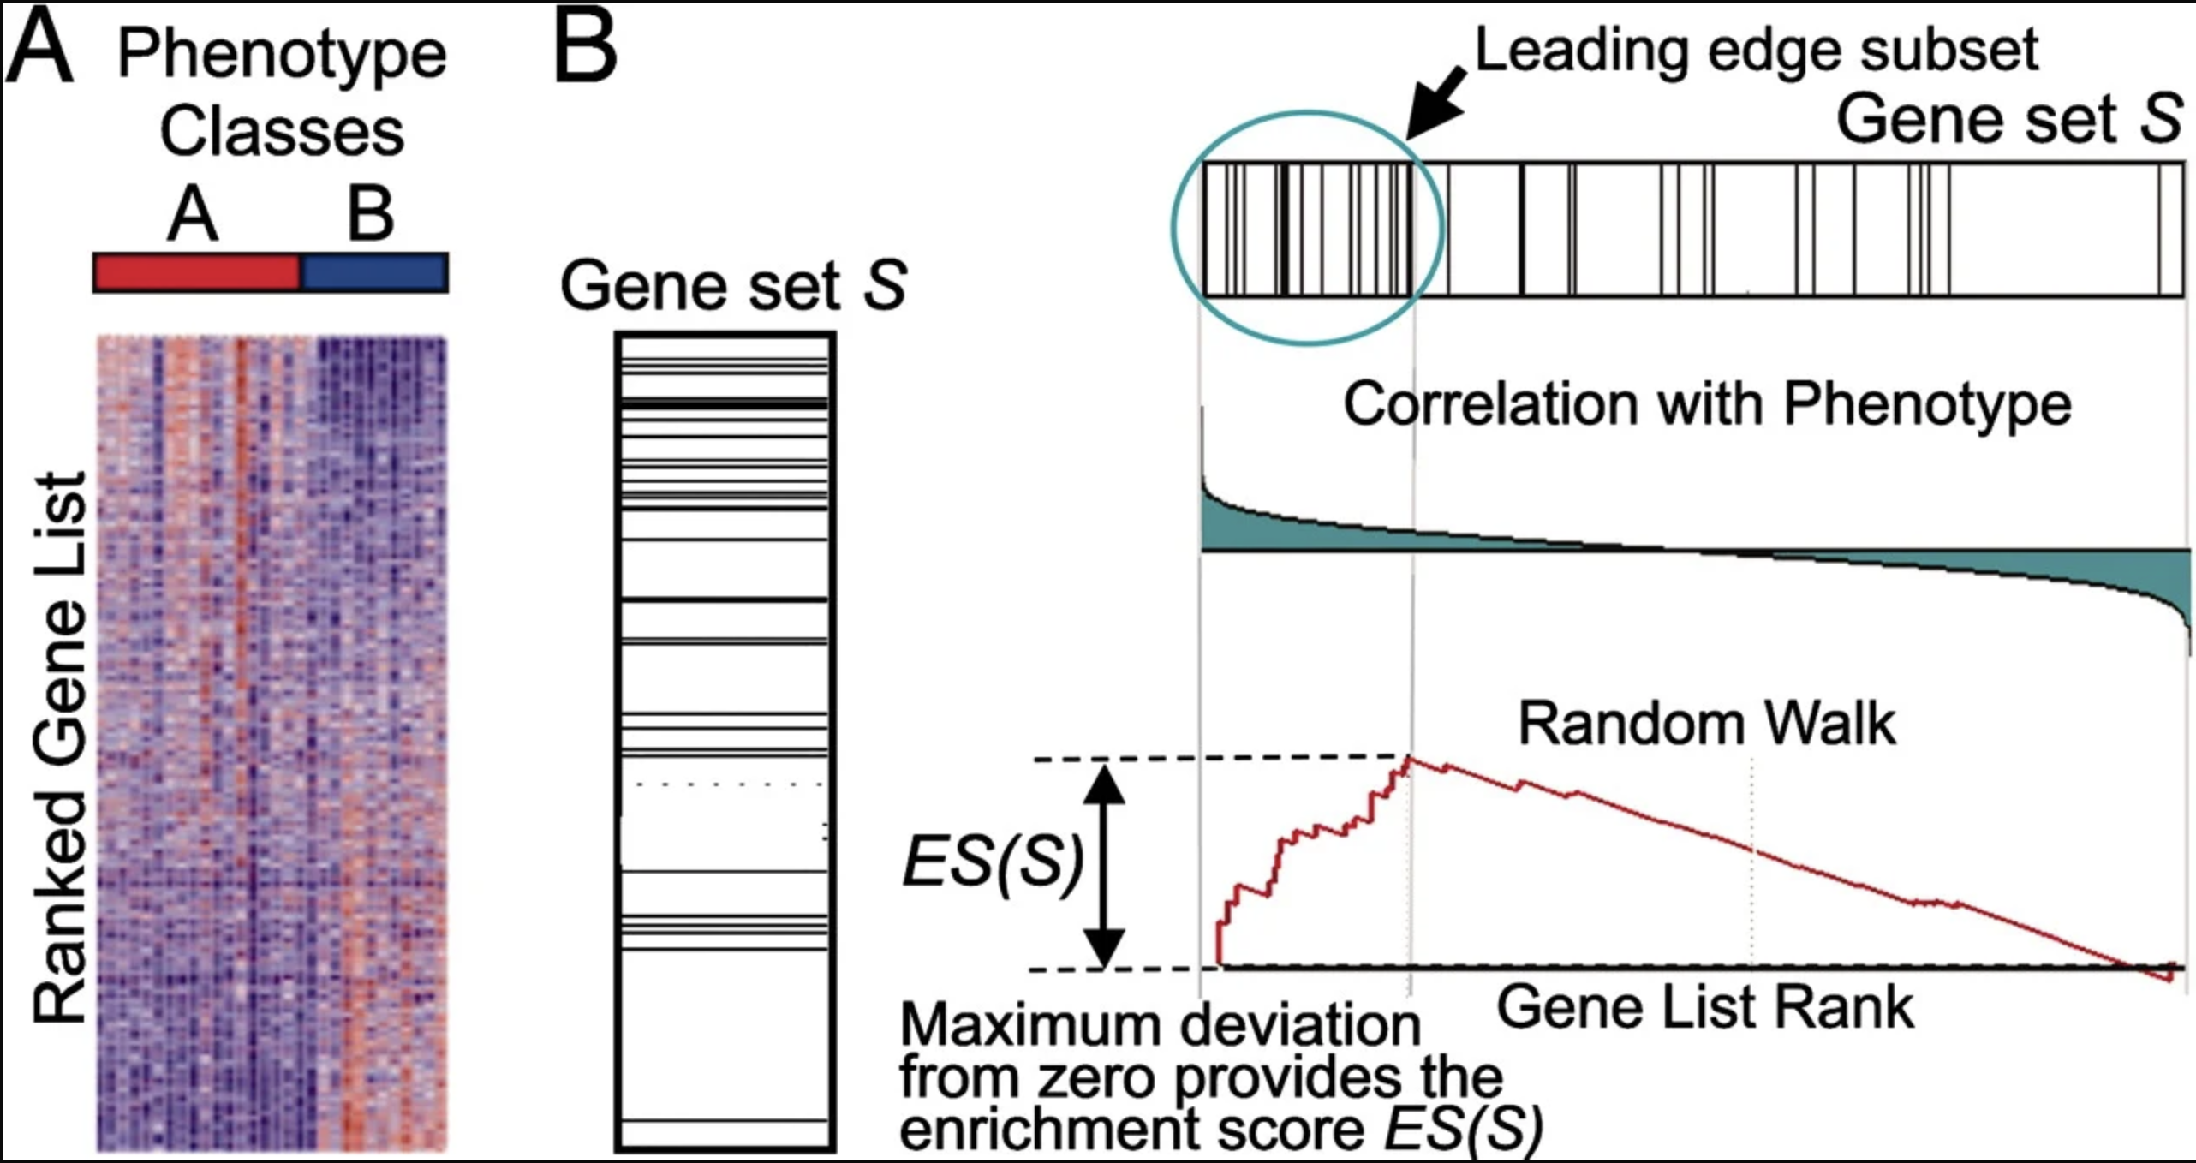
GSEA – Análisis funcional

Slide 5
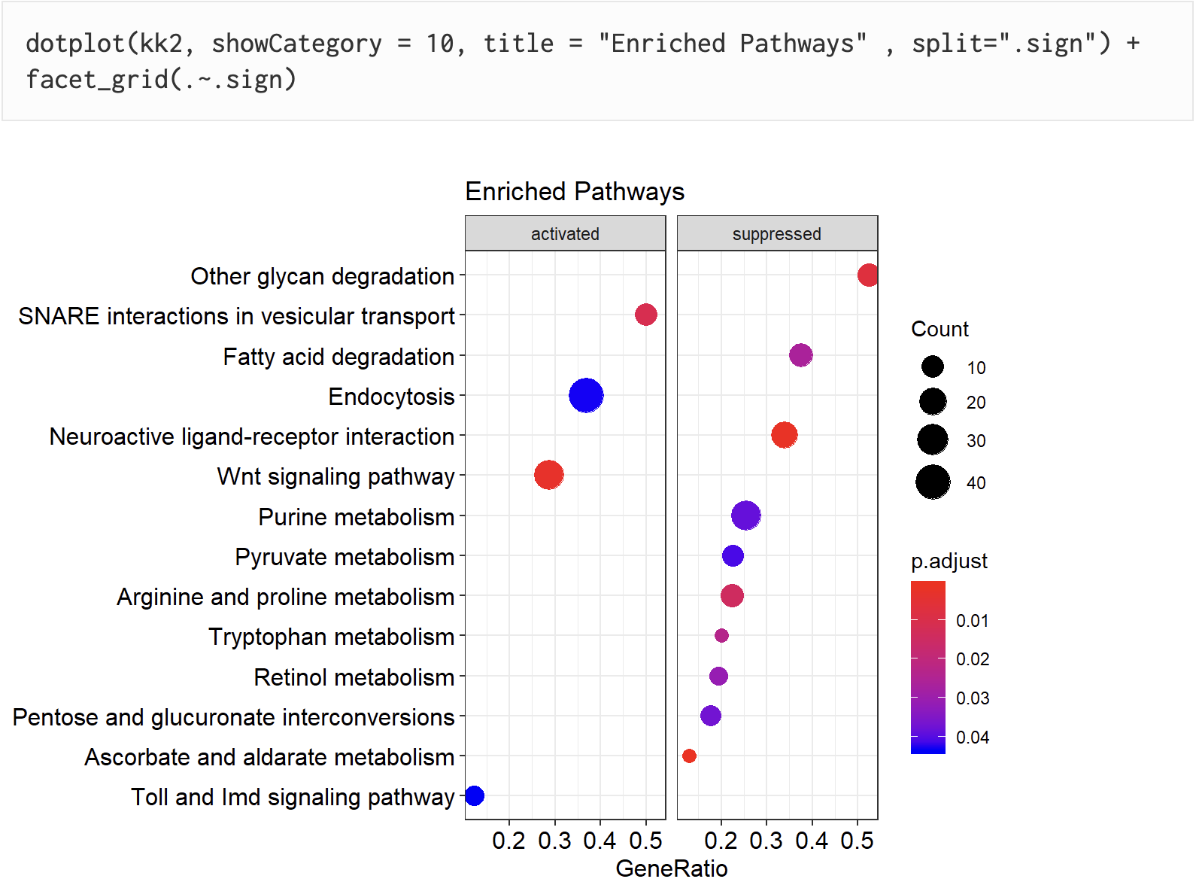
GSEA – Análisis funcional

Slide 6
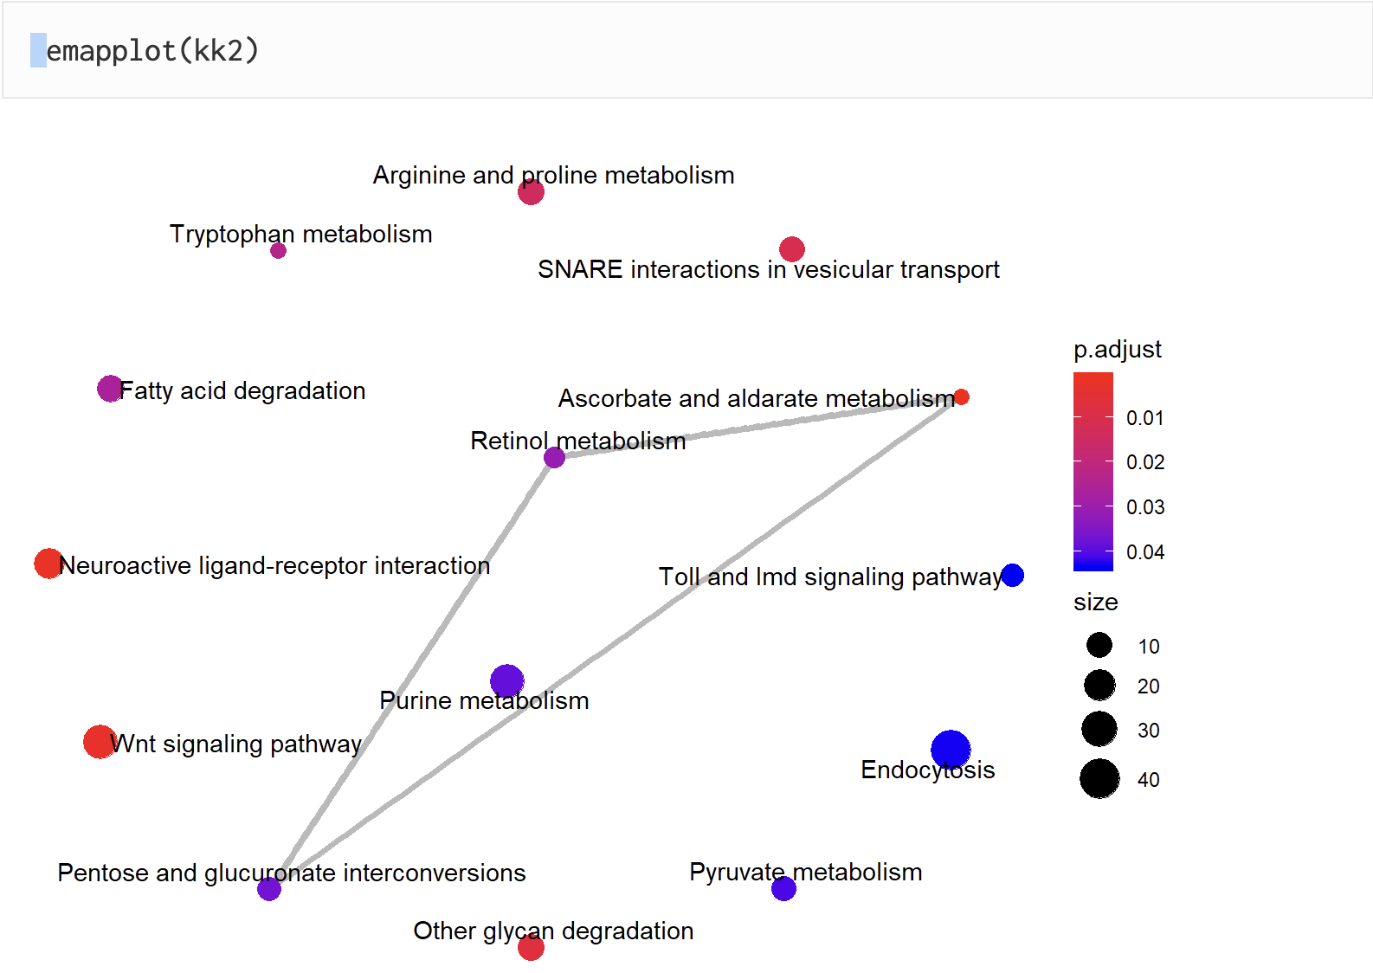
GSEA – Análisis funcional
Los aristas con gene sets que se sobrelapan, en este sentido tenemos que conjutos de genes que se sobrelapan tienden a estar juntos, lo que hace mas fail la identificación de modulos funcionales.

Slide 7
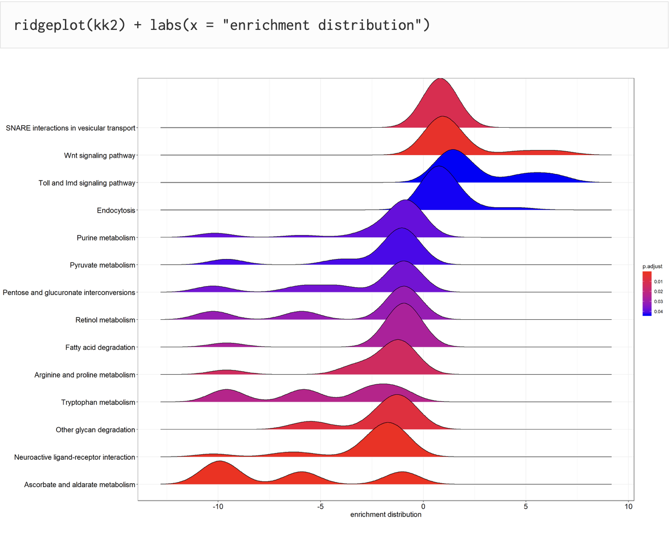
GSEA – Análisis funcional

Slide 8
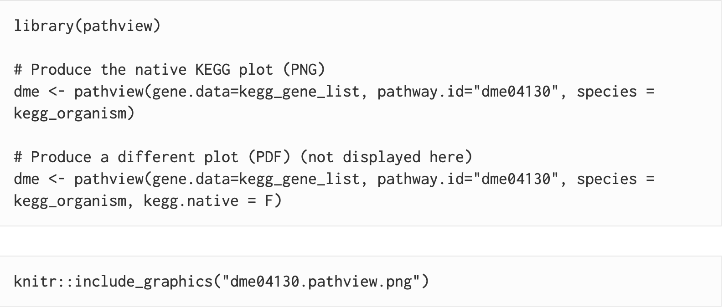
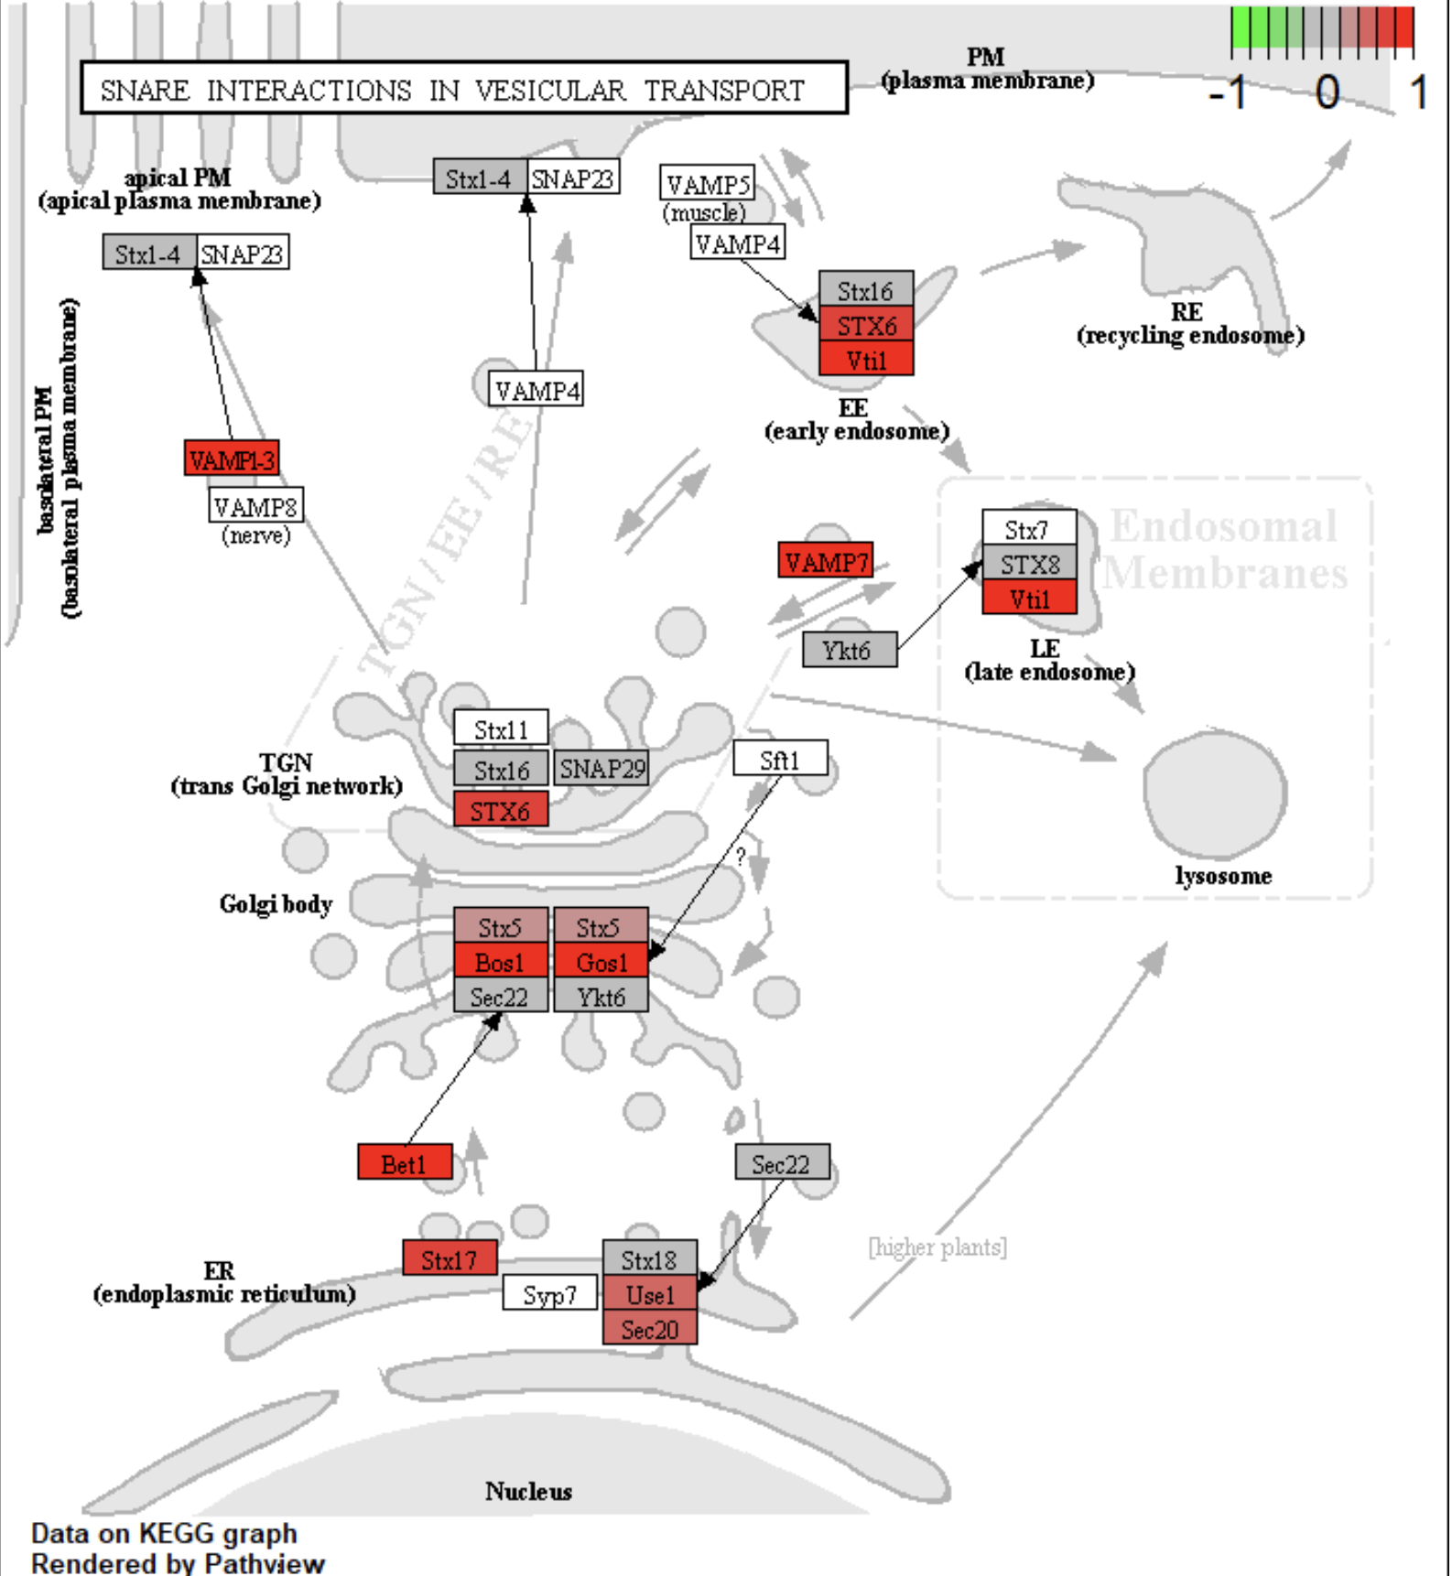
GSEA – Análisis funcional

